Slide 1
Support vector machine
Large Margin Classfication

Slide 2
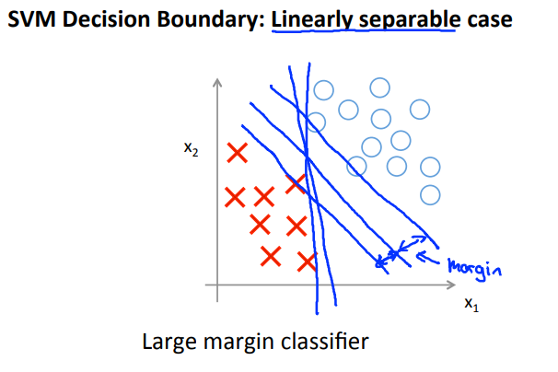
왜 하나 - SVM을 위한 더 robust한 feature들을 찾기
시대의 화두: Robustness, 일희일비 하지 않는다.

Slide 3
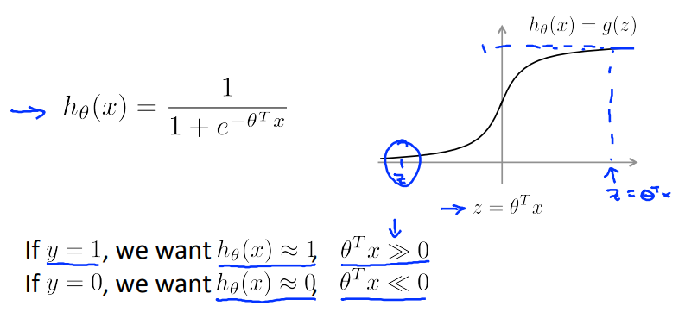
어떻게 하나(1)
잊지 말아야 할 기본개념, logistic regression, activation 등등

Slide 4
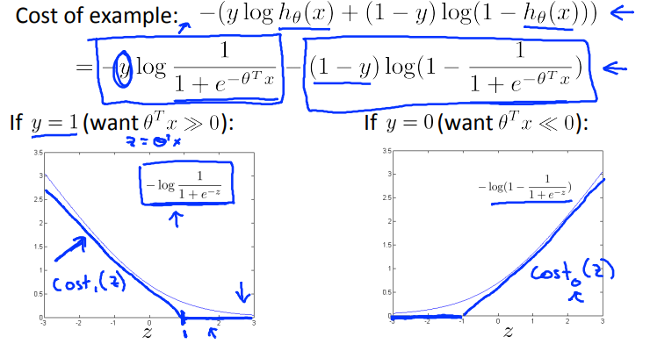
어떻게 하나(2)
최적화 해야할 함수를 아래와 같이 바꾼다.

Slide 5
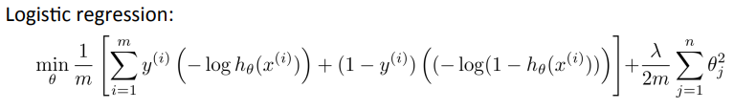
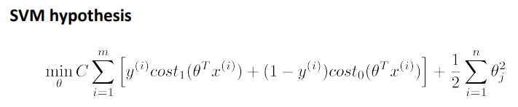
어떻게 하나(3)
최적화 해야할 함수를 아래와 같이 바꾼다.
Learning 알고리즘
감

Slide 6
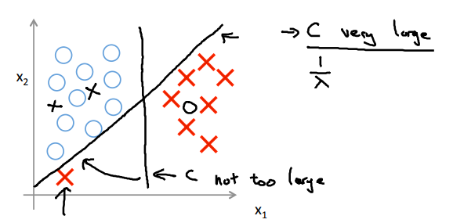
어떻게 하나(4)
C 값에 따라서 robustness 가 달라진다.(뭐가 더 좋은 것인가?)
정신건강상 optional 수식설명은 생략

Slide 7
Support vector machine
Kernels (Non-linear classifiers)
커널패닉?

Slide 8
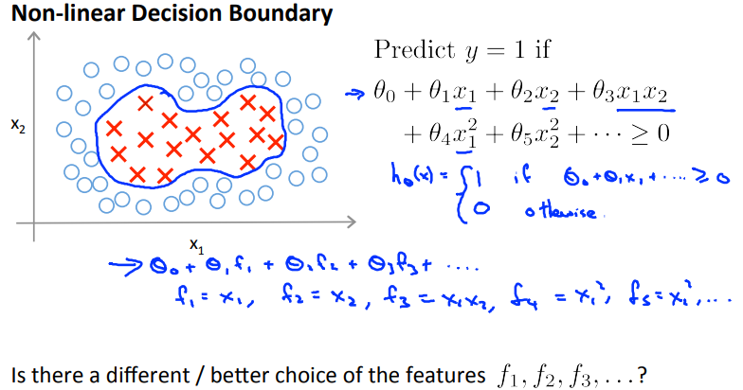
왜 하나
High-order polynomial term들이 많으면 비싸고 피곤하다. 어떻게 고르나

Slide 9
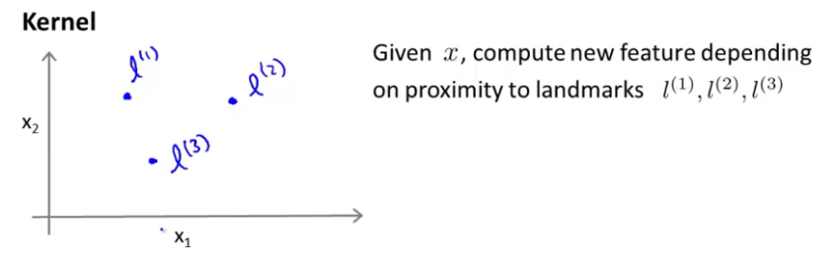
용어 정의
Kernel ~ Similarity function (여기서는 여러가지 종류 중에 Gaussian kernel 설명)

Slide 10
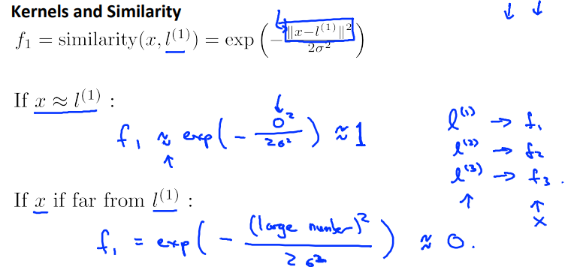
Hypothesis 어떻게 만드나
시그마의 역할은 뒤에서 설명

Slide 11
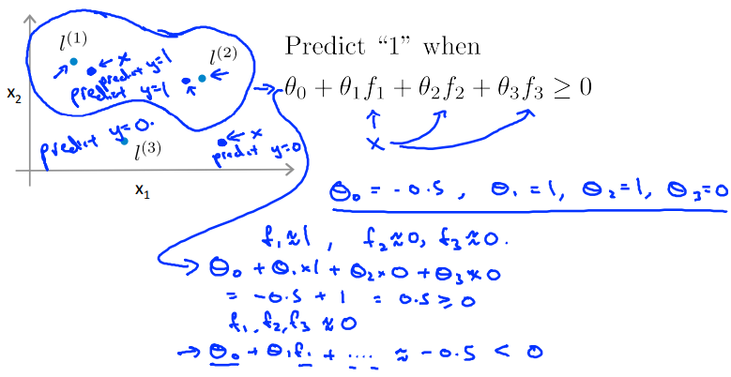
그래서 어떻게 한다는 것인가? -아하!
알겠다. 그런데 landmark들은 어디에 찍어야 하나
Notes:
Landmarks는 어떻게 결정되나?

Slide 12
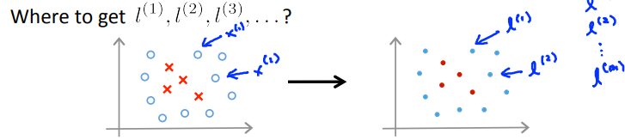
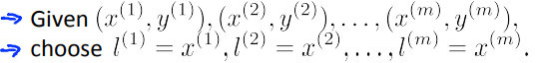
랜드마크 찾기
당연히 학습데이터(training set, test set)의 xi와 최대한 가까운 곳에 찍어야 한다.
이렇게 하면 결국 f^{(i)}를 최적화 하는 문제로 변신
Notes:
SVM와 Kernel을 함께 쓰는 게 좋다. Logistic regression과 함께 하면 너무 오래걸린다.

Slide 13
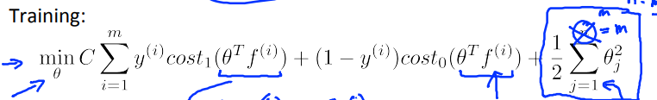
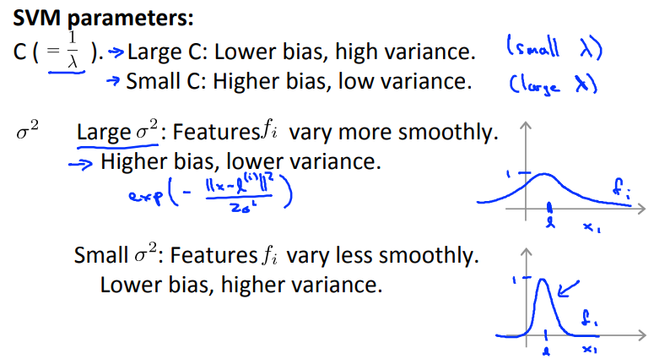
힘조절
여기서 bias와 variance가 헷갈릴 줄이야.

Slide 14
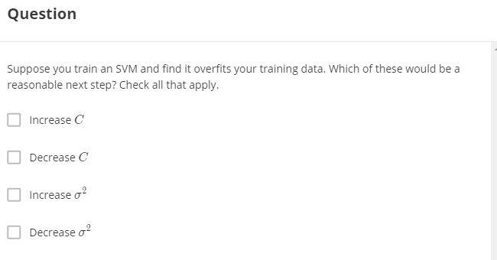

Slide 15
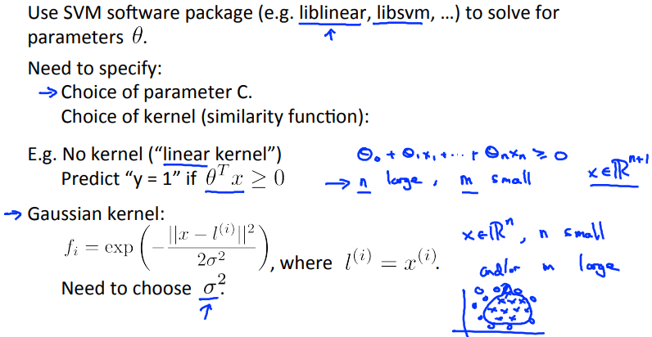
실제로 어떻게 쓰나
Feature는 많은데 학습데이터는 적을 때 -> 무리하지 말고 linear로 가라
학습데이터가 많아서 복잡하게 fit 해야할 때는 Gaussian Kernel로

Slide 16
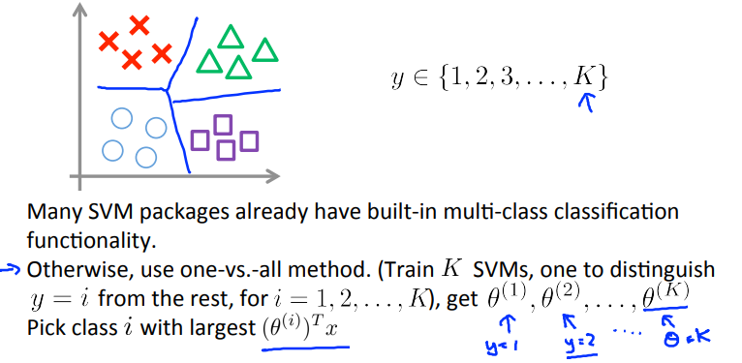
Multi-class classification은? → 툴이 해결

Slide 17
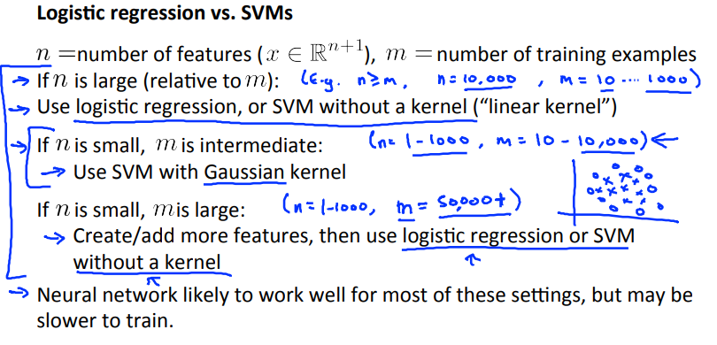
외우자;

Slide 18
Unsupervised Learning
Clustering

Slide 19
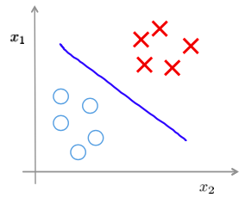
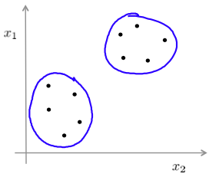
Intro
Supervised
Unsupervised
Applications of clustering
Market segmentation
Social network analysis
Organize computing clusters
Astronomical data analysis

Slide 20
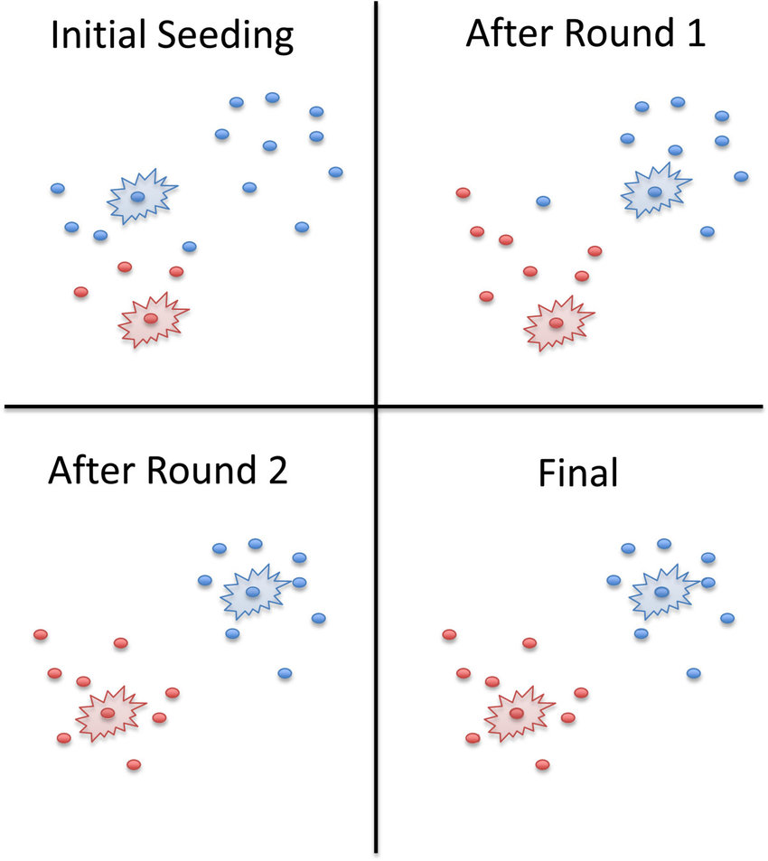
K means Algorithm
cluster assignment step
move centroid step
평균이 움직이지 않을 때까지 위 2단계를 반복
Input
파라미터 k
X들(y가 없음)
K 고르기 어려울 때

Slide 21
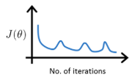
Optimization Objective
목표 최적화하는 이유
1. 알고리즘을 디버그하고 kmeans 가 잘 되고 있는지 확인할수있음
2. kmeans 가 find better costs, avoid local optima 하는데 도움

Slide 22
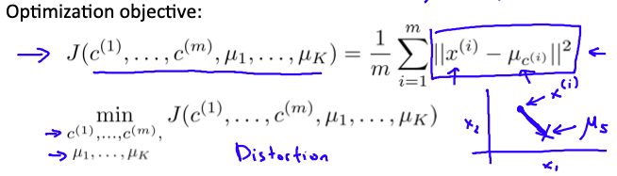
Optimization Objective
k-means algorithm as trying to optimize this cost function J

Slide 23
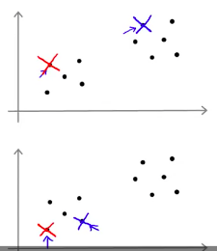
random initialization
여러가지 방법이 있음
방법1
훈련 예시개수m보다 작게 K를 설정
랜덤하게 K개의 의 점을 골라 첫 centroid이 됨

Slide 24
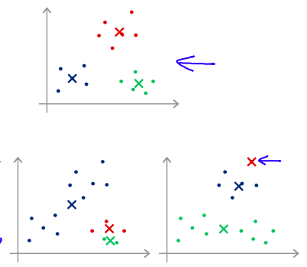
random initialization
우상단: global optima(good)
아래 두개: bad local optima
문제 해결방법 : 시도를 여러번 하기
50~1000번 정도의 전체 kmeans 을 돌리고 그중 cost J 가 낮은걸 고르기
+K가 10보다 클경우에는 여러번 하지 않아도 잘될 것
특히 2~4개의 K인 경우에는 여러번 돌리는게 좋을 것

Slide 25
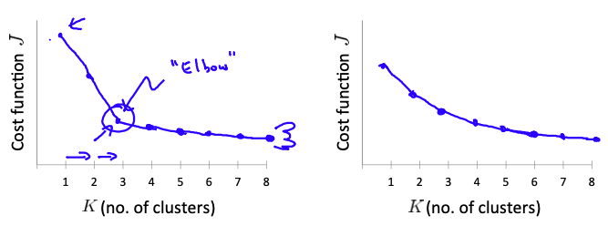
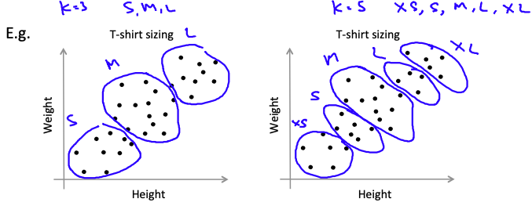
choosing number of clusters
그래프로 보고/손으로 고르는게 제일 좋음. 별 묘수 없음
맞는 하나의 정답은 없음.
elbow methods
later purpose

Slide 26
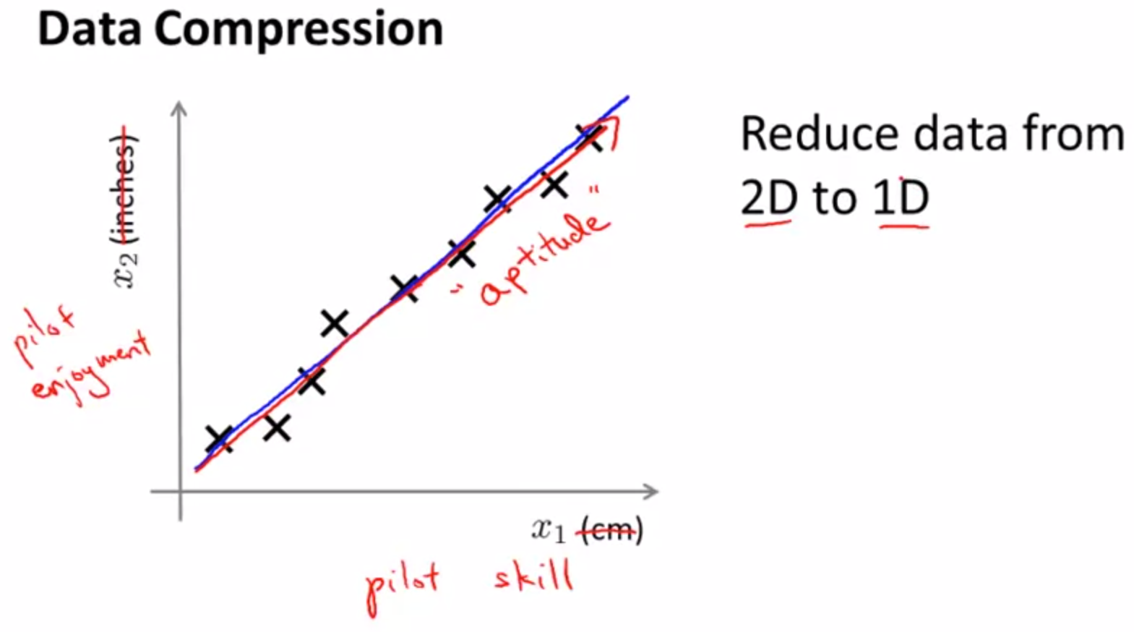
Data Compression 2D -> 1D
2D -> 1D Data Reduction 예시
Inch 와 cm
Pilot skill 과 Pilot enjoyment
두 feature로 그래프를 그리면 Aptitude(경향성)를 보임

Slide 27
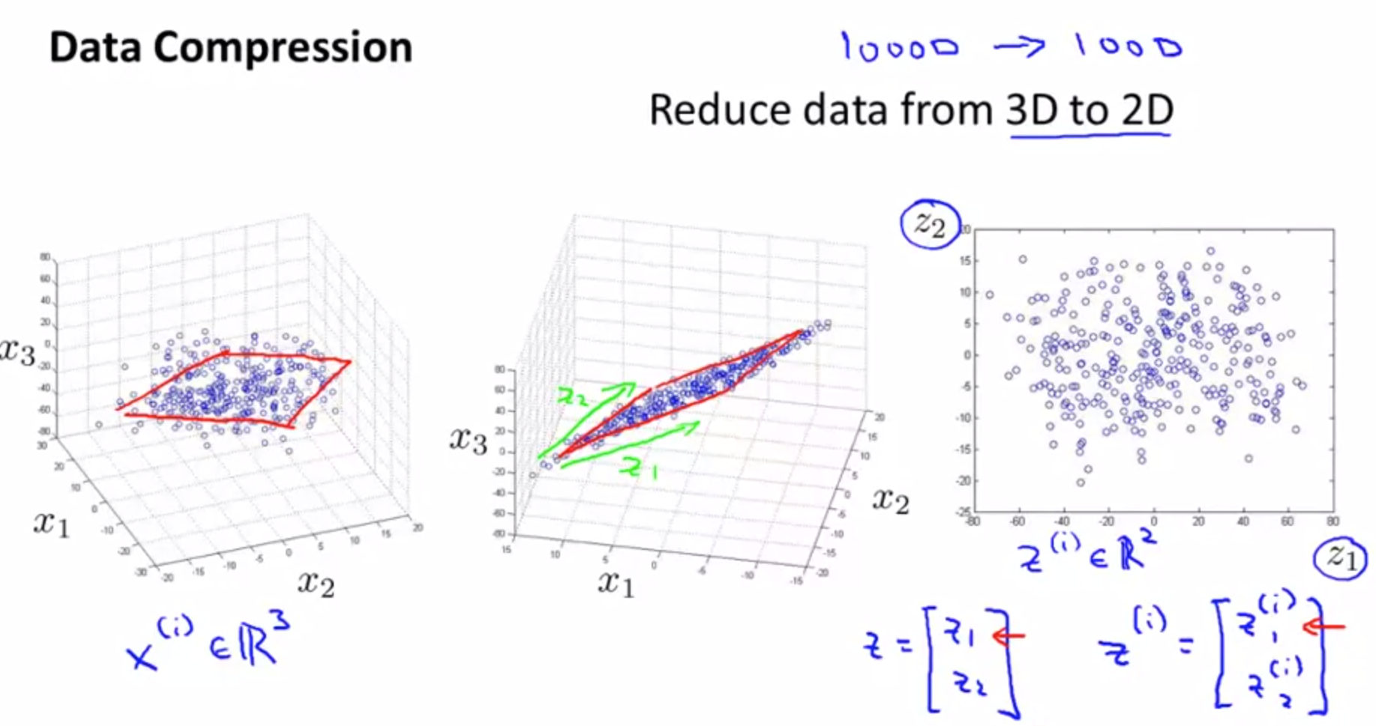
Data Compression 3D -> 2D
3D -> 2D Data Reduction 예시
3D data 를 2D로 프로젝션(평면화)
평면화한 데이터를 2D Plot에 배치
2 Dimensional vectors

Slide 28
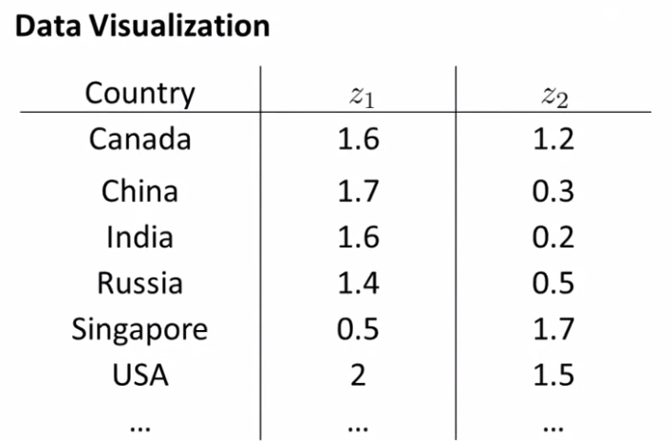
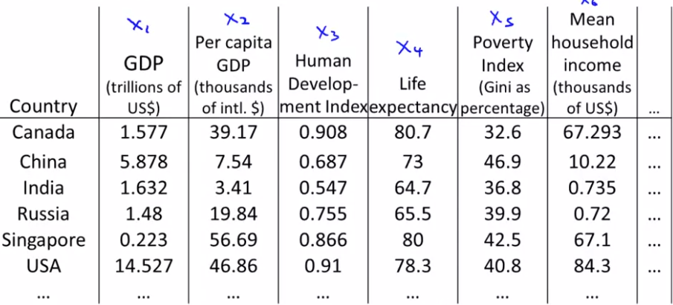
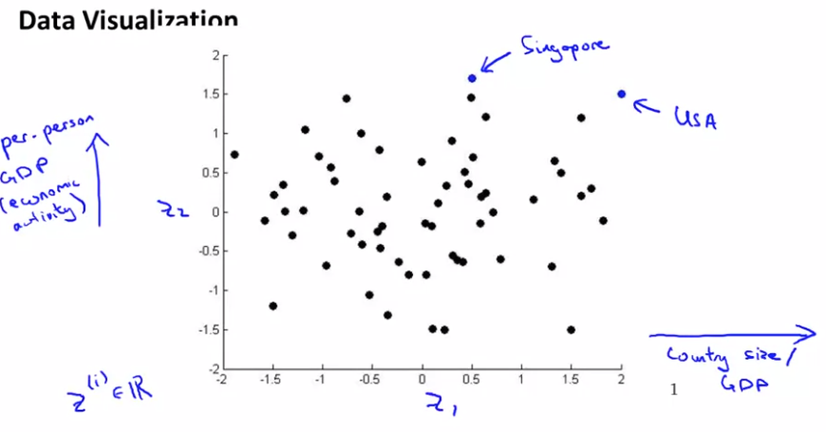
Visualization
50개의 dimension 을 가진 데이터를 2개의 dimension 으로 압축
압축된 2개의 dimension 은 가장 대표적인 수치들을 대변함

Slide 29
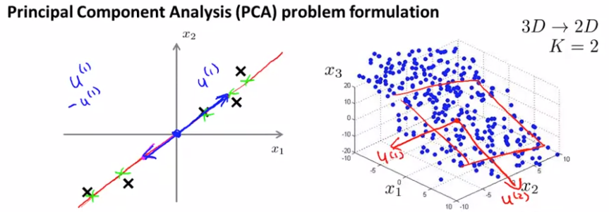
Data Compression 2D -> 1D
Projection error: Vector 값과 sample의 거리 (파란 선 길이)
PCA 하기 전 필수: mean normalization to have 0 mean
2D to 1D
(Squared) Projection error를 최소화하는 1D vector를 찾을 것
N-D To K-D
(Squared) Projection error를 최소화하는 k-D vector를 찾을 것

Slide 30
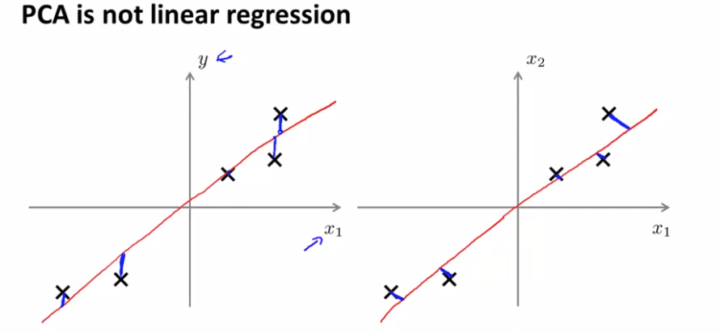
PCA VS Linear Regression
Linear regression: 포인트간 거리 계산 (x1의 예측값 - 실제값)
PCA: 최단거리(직각) 계산
PCA는 LR과 달리 예측하려는 Y 값이 없음

Slide 31
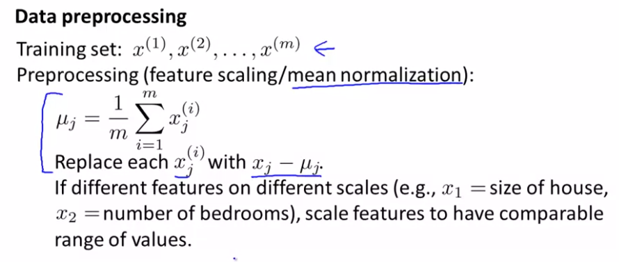
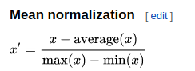
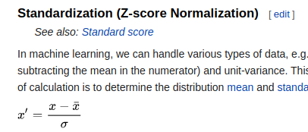
Mean normalization for PCA
PCA 전 mean normalization의 필요성
서로 다른 scale을 비교하기 위해
x - average(x): zero mean
/ Standard deviation
/ max(x) - min(x)

Slide 32
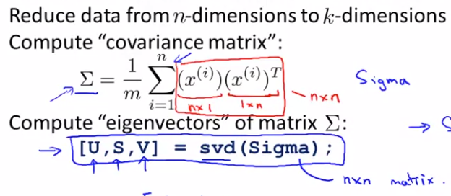
PCA Algorithm 1/2
PCA에서 Principal Components(u1, u2…) 구하기
Covariance Matrix(시그마 Σ)
Σ 의 Eigenvector (또는 Singular value decomposition)
Covariance matrix 는 언제나 Symmetric positive semi-definite matrix 의 특성을 가지고 있기 때문
x(i): n x 1 / x(i)T = 1 x n
Σ: n x n matrix

Slide 33
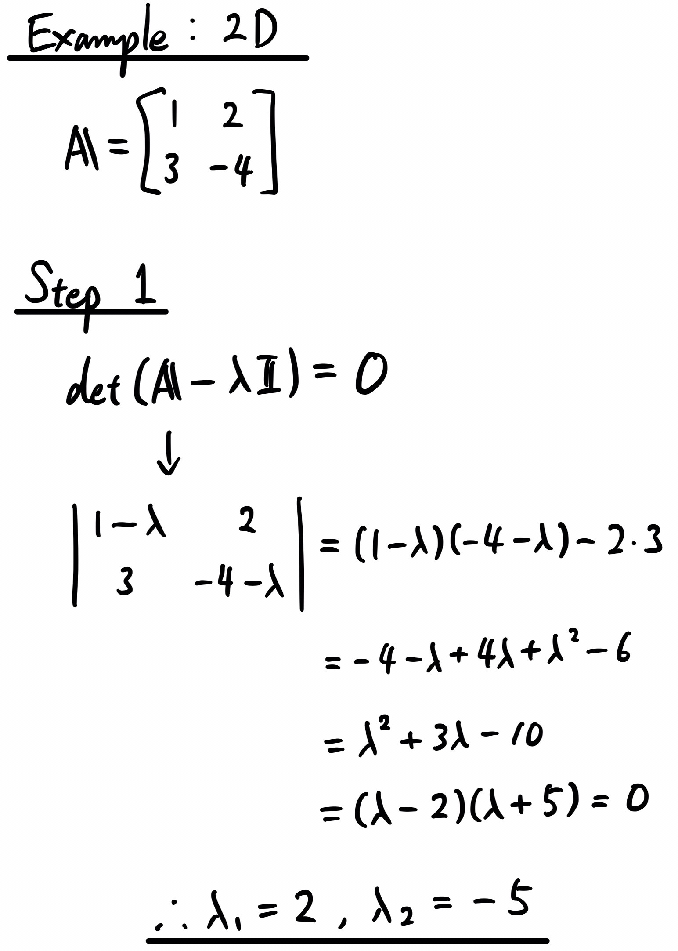
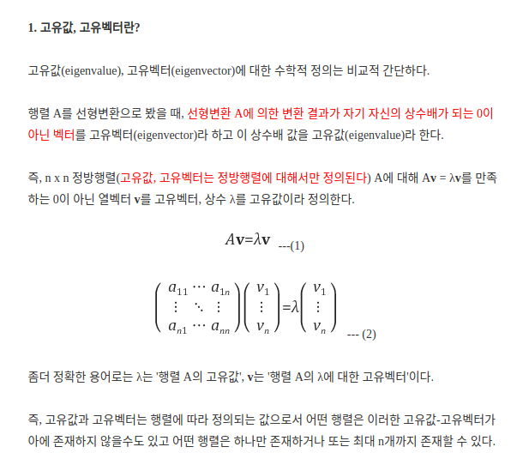
Linear Algebra Recap: Eigenvalues and EigenVectors
Source: https://darkpgmr.tistory.com/105
Notes:
https://darkpgmr.tistory.com/105

Slide 34
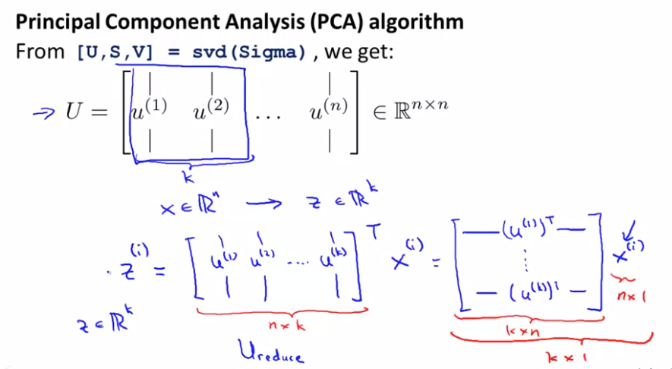
PCA Algorithm 2/2
z(i) (Principal Components)
U: [n X n]
U_{(reduce)}: first k columns from U
z_{(i)}: [k X n] x [n x 1] => [k x 1]
z_{(i)}: k dimensional vector

Slide 35
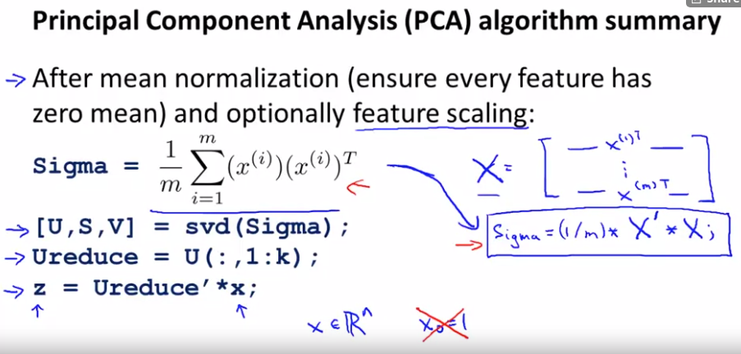
PCA Algorithm Summary
Preprocessing: Mean normalization or feature scaling
Covariance matrix
SVD ( or eigenvector) to get U
U_{reduce} = U(:, 1:k)
z = U_{reduce}^{t} × x (k dimensional vector)

Slide 36
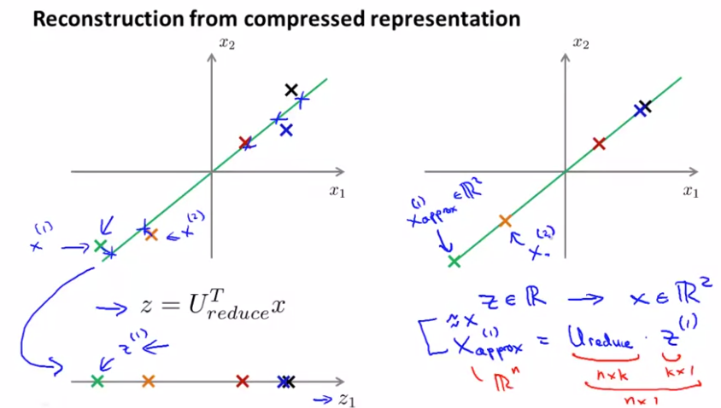
Reconstruction from compressed Representation
압축된 데이터를 복원
z가 주어졌을 때 x_{approx} 를 구하는 방법
z = U_{reduce}^{t} × x (k dimensional vector)
X_{approx} (n x 1) = U_{reduce} (n x k) × z⁽¹⁾ ( k x 1)

Slide 37
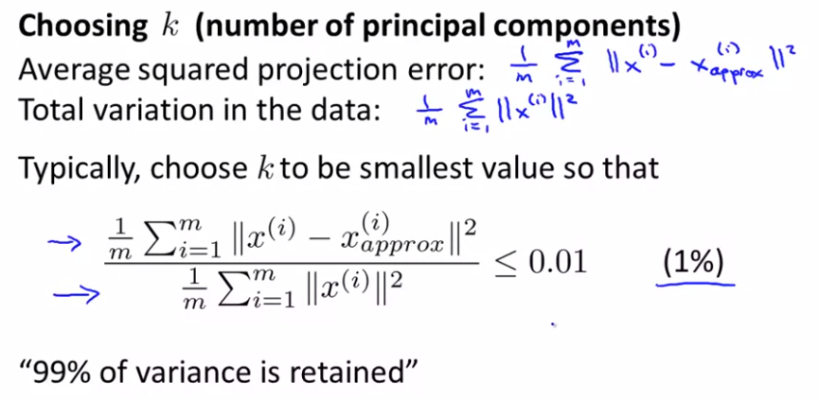
Choosing the number of principal components
k 값의 선택(Principal components의 수)
평균 squared projection Error / 데이터 전체의 분산
<= 0.01 보다 작거나 같으면
99% 의 분산이 함유되었다고 해석
0.05, 0.10, 0.15 도 가능

Slide 38
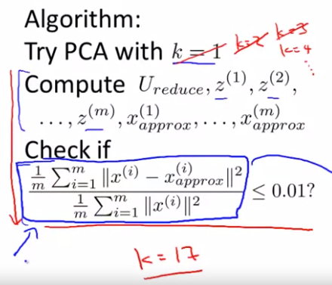
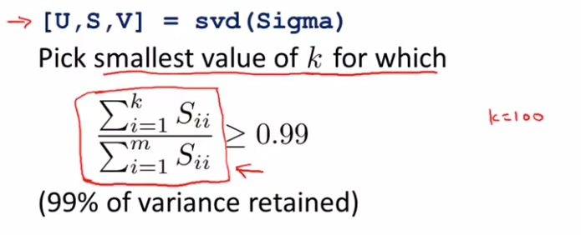
Choosing the number of principal components
기존 공식이 너무 복잡함
SVD [U, S, V] 에서 S를 이용
S: Square matrix, diagonal matrix
1 - ( sum of S_{ii} from i to k / Sum of S_{ii} from i to n)
이전 슬라이드의 variance 구하는 공식과 같음

Slide 39
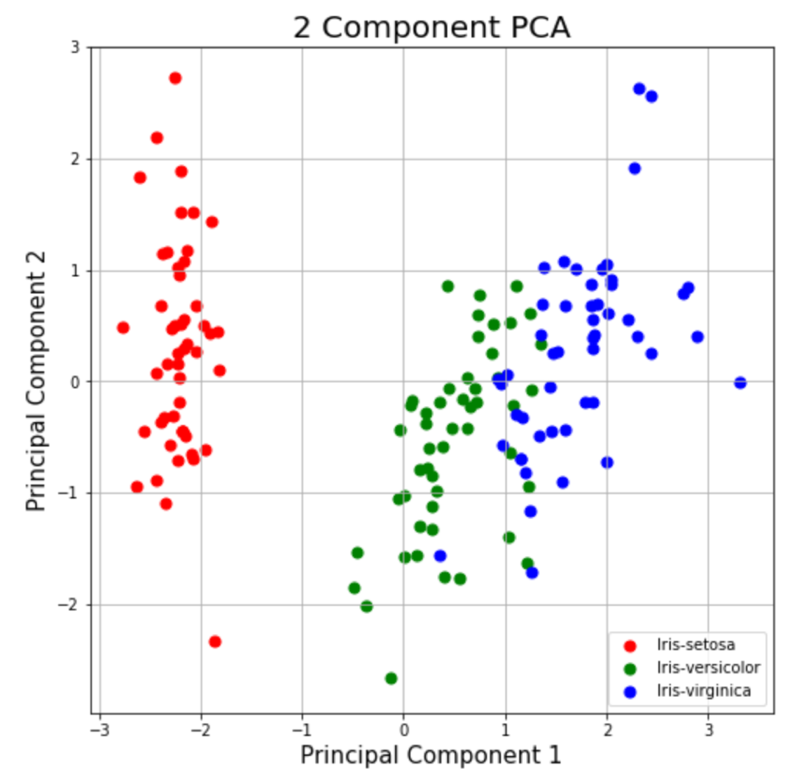
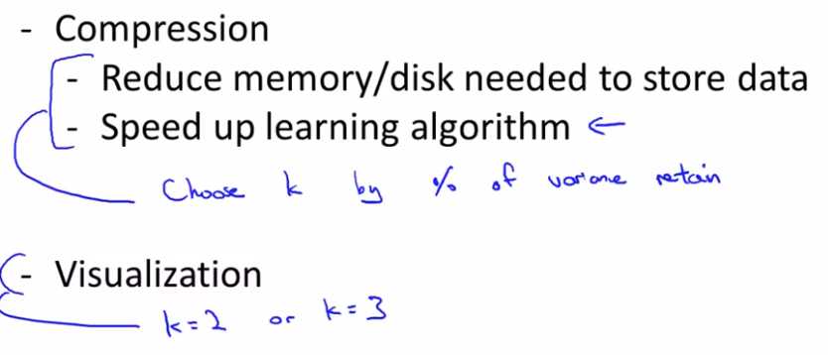
Application of PCA

Slide 40
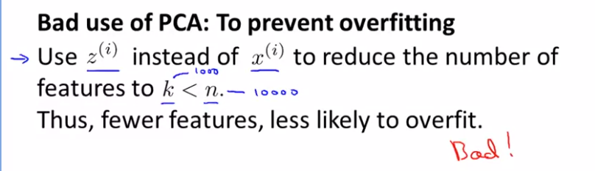
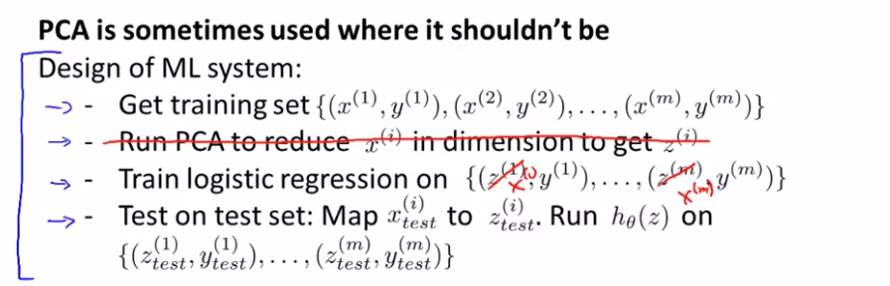
Bad use of PCA
Overfitting 방지를 위해 PCA를 사용하면 안되는 이유
PCA 는 x 만 가지고 압축함 (y 는 포함하지 않음)
Variance retained가 99% 라도 중요한 정보가 생략될 수 있음
PCA 적용 전 RAW data 부터 시도해볼 것
Raw data 가 너무 크거나 메모리가 모자라는 등 확실한 이유가 있을 경우에만 PCA 를 쓸 것

